Slide 1

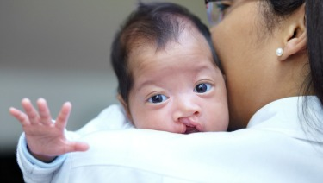
ATECION ALA PRIMERA INFANCIA LEPORINO
La primera infancia es el periodo que va del nacimiento a los ocho años de edad y constituye un momento único del crecimiento en que el cerebro se desarrolla notablemente. Durante esta etapa, los niños y niñas reciben una mayor influencia de sus entornos y contextos.

Slide 2

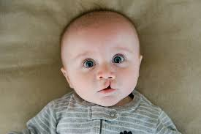
El cuidado de bebés nacidos con labio leporino
Los bebés que nacen con un labio leporino o un paladar hendido necesitan de cuidados especiales por parte de un equipo de varios profesionales de la salud. Su cuidado debe manejarse bien debido a las dificultades médicas, quirúrgicas, dentales y a los importantes factores sociales para tomar las decisiones sobre el tratamiento. Para ayudar a los pediatras a brindar atención a los niños con labio leporino o paladar

Slide 3
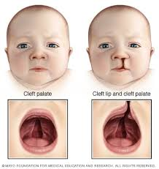
Diferentes tipos de labio leporino o paladar hendido:
Un labio leporino significa que hay una brecha (carencia) en los labios del bebé. Este puede ser en uno o ambos lados del labio superior y puede alcanzar hasta la altura de la nariz. Con frecuencia, un bebé con labio leporino puede tener una brecha en la encía superior.
Un paladar hendido es una brecha (fisura) en el paladar de la boca donde se conecta a la nariz.
La combinación de un labio leporino y un paladar hendido es más común que tener solo el labio leporino o el paladar hendido.
:

